Slide 1
Bài
27
TUẦN 33
CHUYỆN QUẢ BẦU
TIẾT 1, 2. TẬP ĐỌC

Slide 2
TIẾT 1

Slide 3
Yêu cầu cần đạt
- Đọc đúng , rõ ràng câu chuyện
- Hiểu nghĩa của từ: con dúi, nương, tổ tiên.
- Hiểu nội dung bài đọc: Giải thích của người Khơ Mú về nguồn gốc các dân tộc Việt Nam.
- Luyện tập theo văn bản đọc.

Slide 4
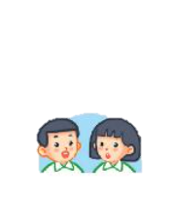
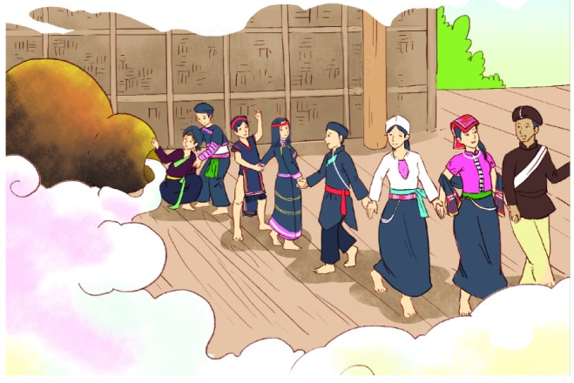
Dựa vào tranh minh hoạ, hãy đoán xem câu chuyện nói về điều gì.

Slide 5
CHUYỆN QUẢ BẦU
Đọc mẫu
Ngày xưa có vợ chồng nọ đi rừng, bắt được một con dúi. Dúi xin tha, họ thương tình tha cho nó.
Để trả ơn, dúi báo sắp có lũ lụt rất lớn và chỉ cho họ cách tránh. Họ nói với bà con nhưng chẳng ai tin. Nghe lời dúi, họ khoét rỗng khúc gỗ to, chuẩn bị thức ăn bỏ vào đó. Vừa chuẩn bị xong mọi thứ thì mưa to, gió lớn, nước ngập mênh mông. Muôn loài chìm trong biển nước. Nhờ sống trong khúc gỗ nổi, vợ chồng nhà nọ thoát nạn.
Ít lâu sau, người vợ sinh ra một quả bầu.
Một hôm, đi làm nương về, họ nghe tiếng cười đùa từ gác bếp để quả bầu. Thấy lạ, họ lấy quả bầu xuống, áp tai nghe thì có tiếng lao xao. Người vợ bèn lấy que dùi quả bầu. Lạ thay, từ trong quả bầu, những con người bé nhỏ bước ra. Người Khơ Mú ra trước. Tiếp đến, người Thái, người Mường, người Dao, người Mông, người Ê-đê, người Ba-na, người Kinh,... lần lượt ra theo.
Đó là tổ tiên của các dân tộc anh em trên đất nước ta ngày nay.
(Theo Truyện cổ Khơ Mú)

Slide 6
LUYỆN ĐỌC
lũ lụt rất lớn
khoét rỗng
thoát nạn
đi làm nương
Khơ Mú
lần lượt

Slide 7
CHUYỆN QUẢ BẦU
Bài đọc có mấy đoạn?
1
Ngày xưa có vợ chồng nọ đi rừng, bắt được một con dúi. Dúi xin tha, họ thương tình tha cho nó.
Để trả ơn, dúi báo sắp có lũ lụt rất lớn và chỉ cho họ cách tránh. Họ nói với bà con nhưng chẳng ai tin. Nghe lời dúi, họ khoét rỗng khúc gỗ to, chuẩn bị thức ăn bỏ vào đó. Vừa chuẩn bị xong mọi thứ thì mưa to, gió lớn, nước ngập mênh mông. Muôn loài chim trong biển nước. Nhờ sống trong khúc gỗ nổi, vợ chồng nhà nọ thoát nạn.
Ít lâu sau, người vợ sinh ra một quả bầu.
Một hôm, đi làm nương về, họ nghe tiếng cười đùa từ gác bếp để quả bầu. Thấy lạ, họ lấy quả bầu xuống, áp tai nghe thì có tiếng lao xao. Người vợ bèn lấy que dùi quả bầu. Lạ thay, từ trong quả bầu, những con người bé nhỏ bước ra. Người Khơ Mú ra trước. Tiếp đến, người Thái, người Mường, người Dao, người Mông, người Ê-đê, người Ba-na, người Kinh,... lần lượt ra theo.
Đó là tổ tiên của các dân tộc anh em trên đất nước ta ngày nay.
2
3
(Theo Truyện cổ Khơ Mú)

Slide 8
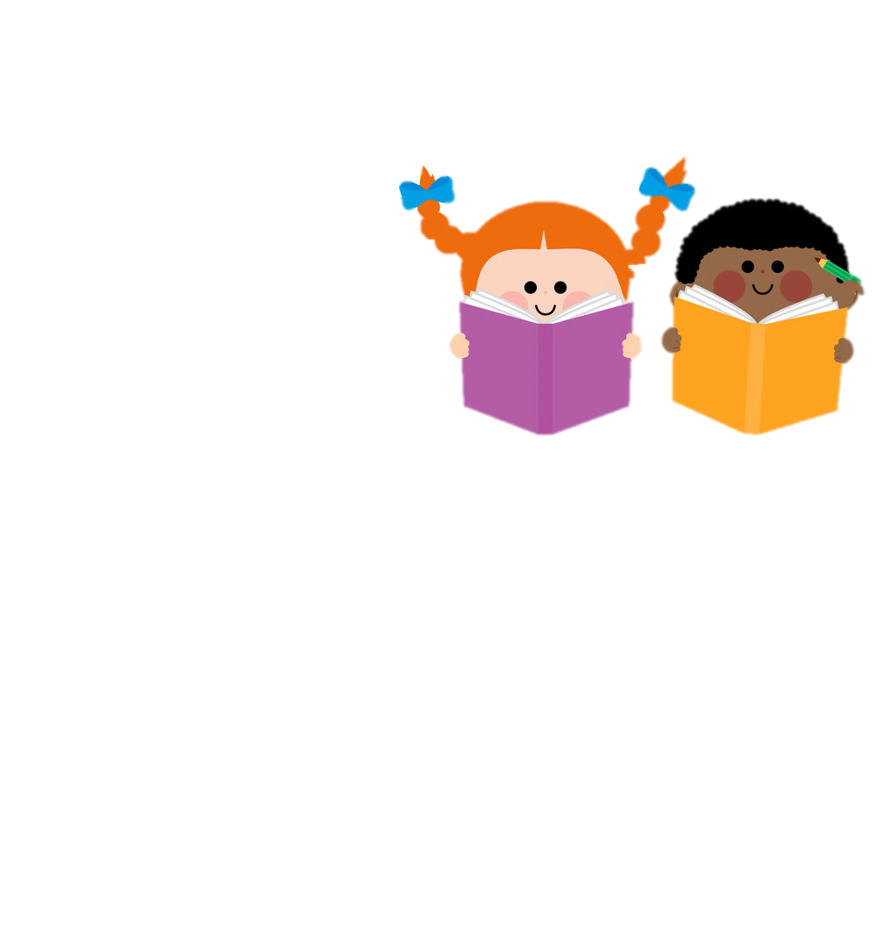
LUYỆN ĐỌC CÂU DÀI
Để trả ơn, dúi báo sắp có lũ lụt rất lớn và chỉ cho họ cách tránh.
Tiếp đến, người Thái, người Mường, người Dao, người Mông, người Ê-đê, người Ba-na, người Kinh,... lần lượt ra theo.

Slide 9
CHUYỆN QUẢ BẦU
Luyện đọc đoạn
1
Ngày xưa có vợ chồng nọ đi rừng, bắt được một con dúi. Dúi xin tha, họ thương tình tha cho nó.
Để trả ơn, dúi báo sắp có lũ lụt rất lớn và chỉ cho họ cách tránh. Họ nói với bà con nhưng chẳng ai tin. Nghe lời dúi, họ khoét rỗng khúc gỗ to, chuẩn bị thức ăn bỏ vào đó. Vừa chuẩn bị xong mọi thứ thì mưa to, gió lớn, nước ngập mênh mông. Muôn loài chim trong biển nước. Nhờ sống trong khúc gỗ nổi, vợ chồng nhà nọ thoát nạn.
Ít lâu sau, người vợ sinh ra một quả bầu.
Một hôm, đi làm nương về, họ nghe tiếng cười đùa từ gác bếp để quả bầu. Thấy lạ, họ lấy quả bầu xuống, áp tai nghe thì có tiếng lao xao. Người vợ bèn lấy que dùi quả bầu. Lạ thay, từ trong quả bầu, những con người bé nhỏ bước ra. Người Khơ Mú ra trước. Tiếp đến, người Thái, người Mường, người Dao, người Mông, người Ê-đê, người Ba-na, người Kinh,... lần lượt ra theo.
Đó là tổ tiên của các dân tộc anh em trên đất nước ta ngày nay.
2
3
(Theo Truyện cổ Khơ Mú)

Slide 10
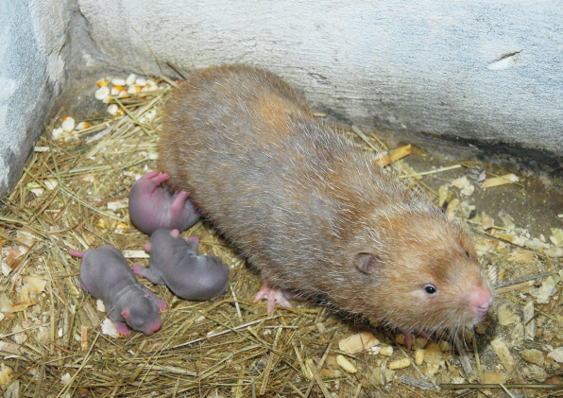
GIẢI NGHĨA TỪ
loài thú nhỏ, ăn củ và rễ cây, sống trong hang đất.
Con dúi:

Slide 11
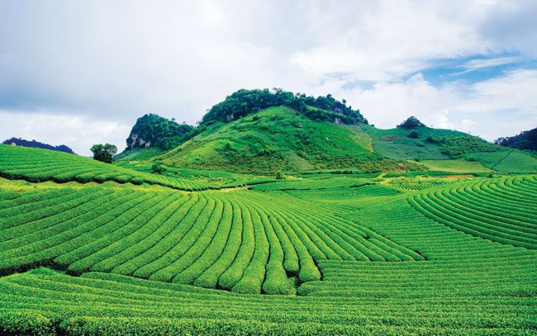
GIẢI NGHĨA TỪ
Nương:
đất trồng trên đồi, núi hoặc bãi cao ven sông.
Tổ tiên:
những người đầu tiên sinh ra một dòng họ hay một dân tộc.

Slide 12
LUYỆN ĐỌC NHÓM

Slide 13
CHUYỆN QUẢ BẦU
1
Ngày xưa có vợ chồng nọ đi rừng, bắt được một con dúi. Dúi xin tha, họ thương tình tha cho nó.
Để trả ơn, dúi báo sắp có lũ lụt rất lớn và chỉ cho họ cách tránh. Họ nói với bà con nhưng chẳng ai tin. Nghe lời dúi, họ khoét rỗng khúc gỗ to, chuẩn bị thức ăn bỏ vào đó. Vừa chuẩn bị xong mọi thứ thì mưa to, gió lớn, nước ngập mênh mông. Muôn loài chim trong biển nước. Nhờ sống trong khúc gỗ nổi, vợ chồng nhà nọ thoát nạn.
Ít lâu sau, người vợ sinh ra một quả bầu.
Một hôm, đi làm nương về, họ nghe tiếng cười đùa từ gác bếp để quả bầu. Thấy lạ, họ lấy quả bầu xuống, áp tai nghe thì có tiếng lao xao. Người vợ bèn lấy que dùi quả bầu. Lạ thay, từ trong quả bầu, những con người bé nhỏ bước ra. Người Khơ Mú ra trước. Tiếp đến, người Thái, người Mường, người Dao, người Mông, người Ê-đê, người Ba-na, người Kinh,... lần lượt ra theo.
Đó là tổ tiên của các dân tộc anh em trên đất nước ta ngày nay.
2
3
(Theo Truyện cổ Khơ Mú)

Slide 14
TẠM BIỆT CÁC CON!

